Slide 1
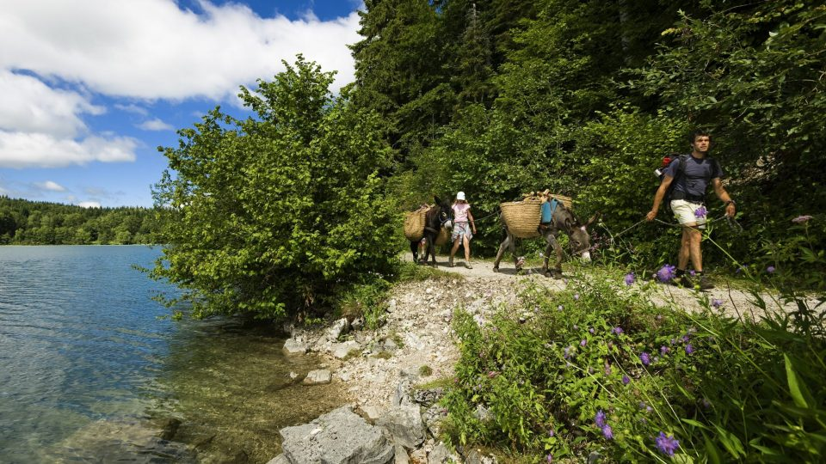

Rando famille dans le Jura
par Lande

Slide 2
Randonnées famille dans le Jura
à l’automne, en mode été indien
Au Canada

Slide 3
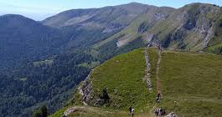

Slide 4
La famille Niaudet nous régale régulièrement de ses récits de micro-aventures en famille, tantôt en vélo, tantôt à pied, ils parcourent à cinq les chemins de France et ont le chic pour nous en montrer la beauté, accessible même avec des minis loupiots.
Aujourd’hui, ils nous font redécouvrir de belles randos dans le Jura en famille version automne avec des paysages qui font étrangement penser à l’été indien canadien. Evasion garantie dans un coin de France pas assez connu !

Slide 5
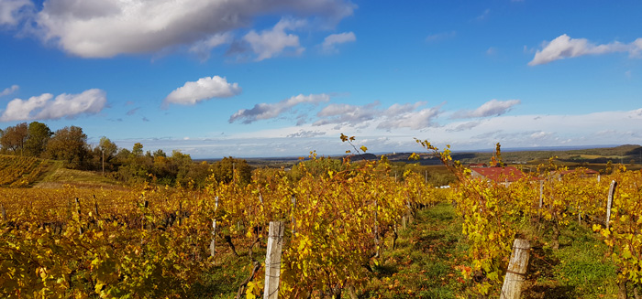
Rando famille dans le Jura, la micro-aventure en bref

Slide 6
Récit de ces rando en famille dans le Jura
On ne pensait pas repartir de si tôt après neuf semaines de vacances estivales, mais finalement, on s’est laissé tenté! Ce n’était donc pas le Jura en été, mais à l’automne, avec toutes ses couleurs.
On n’avait pas préparé et rêvé nos randonnées, suite au reportage sur Les plus beaux Treks de France, en vain! Nous avons profité de la Toussaint pour découvrir la région des Sept-lacs et suivre les traces de Pasteur.
Par chance, nous avons eu quatre jours de temps incroyable, malgré un froid glacial.
Cela saisit toujours un peu quand le thermomètre avoisine les 0° au mois de novembre, après un bel été indien. Le corps a ses faiblesses et n’est pas encore rôdé, mais bien couvert, l’appel de la nature était trop fort.
Pulls de laine, manteaux et cache-nez, nous et notre petite troupe sommes partis cueillir l’automne et ses milles et une couleurs.

Slide 7
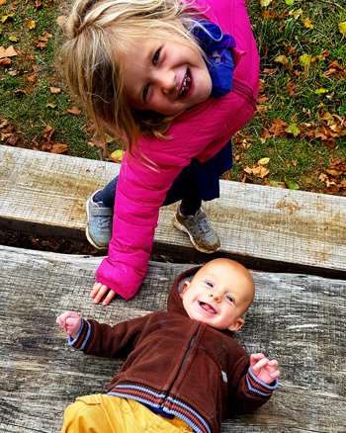
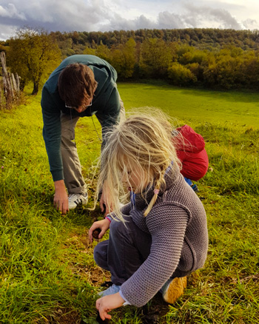

Slide 8
Jour 1 : randonnée en famille dans les coteaux d’Arbois
Le premier jour, nous avons marché sur les coteaux d’Arbois, capitale du vin jaune et ville de la Maison de Pasteur.
Nous aurions pu partir vers la Reculée les Planches, mais Baume nous attendait… Alors après un petit passage éclair à la fruitière pour prendre un bout de Comté, nous avons préféré profiter du magnifique soleil pour nous échapper par les domaines viticoles de la Jurassienne et nous perdre dans les contre-allées des vignes de Pupillin. La promenade ne présentait aucune difficulté, un chemin à flanc de coteaux, 200m de dénivelés tout au plus. Idéal à parcourir avec les enfants.

Slide 9
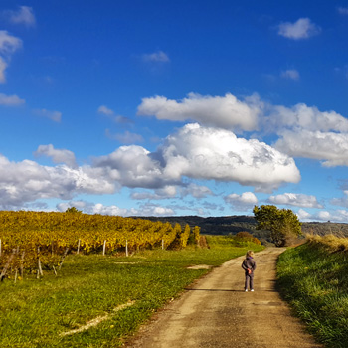
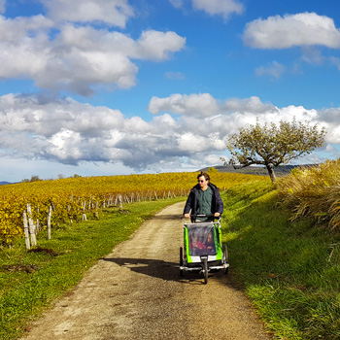

Slide 10
Mais ce jour-là, Anouck ne voulait pas avancer – il y a des jours comme ça… Nous l’avons branchée sur l’organisation de son anniversaire de 5 ans, le sempiternel sujet depuis les quatre derniers mois… et c’était reparti. Famille de cueilleurs, nous avons fait notre première découverte, si au Pays-Basque, les châtaignes nous avaient comblées, ici, ce serait les noix! Pas un chemin sans son noyer. Quelle chance! On fera ainsi nos provisions hivernales.
Jour 2 : randonnée en famille aux 4 lacs de Frasnois
Le lendemain, cap sur les quatre lacs de Frasnois tant attendu. Nous avons opté pour la randonnée des quatre lacs, accessible à tout le monde.

Slide 11
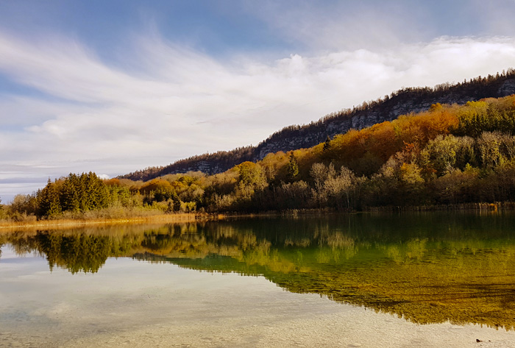

Slide 12
Pour les plus hardis, vous pourrez aussi passer par les belvédères, mais le chemin n’est pas conseillé avec des enfants. Apparemment, les 400m de dénivelé seraient assez abruptes, en tous les cas, pour nous, inaccessible avec notre carriole.
Pour ne pas rater la vue, vous pourrez toujours y retourner par la suite, comme nous l’avons fait. Des parkings dans les hauteurs sont prévus à chaque points de vue!
Ce tour était conseillé à l’automne pour son ambiance “petit Canada” et les sublimes couleurs des arbres qui se reflètent sur les lacs. Il était impossible de passer à côté!

Slide 13
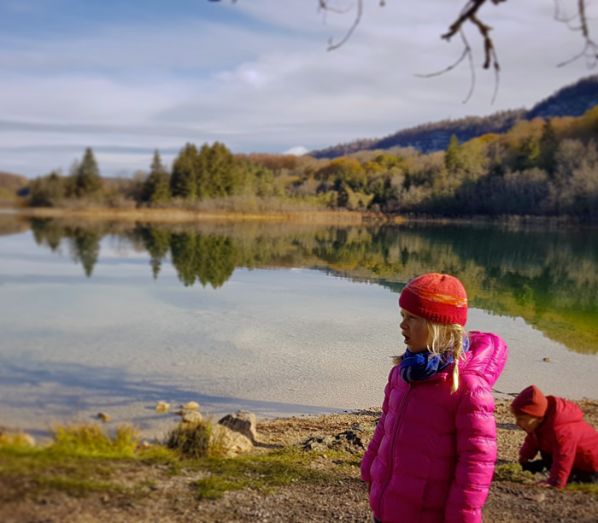

Slide 14
En arrivant sur site, le lac de Narlay était dans les brumes, paysage humide et mystique. Pas de chance, pas l’ombre d’une boulangerie au village. Il nous a fallu faire un petit détour. Le temps de revenir, les brumes s’étaient évaporées. Il faisait néanmoins encore humide et froid quand nous avons sorti la Thule et la couverture pour couvrir les enfants.
Mais bien entendu, ce matin, ils étaient trop contents de courir sur le tapis de feuilles et de longer le Lac du Petit Maclu. On a inventé des tas d’histoires sur les habitants de la cabane d’en face, revisité le Petit Chaperon Rouge, les Trois Oursons, tant et si bien que nous avons gagné le Grand Maclu.
Arrivés au bout du deuxième lac, le chemin permet de rejoindre la rive du lac d’Ilay (aussi appelé le lac de la Motte). Il ne reste qu’à traverser la route peu empruntée en cette saison. On passe à côté du gîte Le Jardin pour rejoindre la Fromagerie. Mais ne vous fier pas au nom du lieu-dit, vous ne ferez que passer votre chemin.

Slide 15
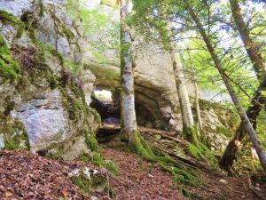

Slide 16
L’heure du déjeuner est arrivée au bon moment, car un peu plus loin, une aire baignée de soleil, avec une piste de pétanque nous attendait. Les enfants étaient ravis de jouer sur les rondins de bois. Il restait un peu moins de six kilomètres pour fermer la boucle. Au Frasnois, nous avons fait une halte aux toilettes publiques du village, à côté de l’église, avant de finir le tour par le Lac de Narlay. Le temps tournait. Le ciel se gâtait de nuage ouaté. Il ne manquait plus que la neige pour finir cette belle journée.
Nous recommandons ce minitrek au pied du belvédère, autant par la beauté des paysages que par sa diversité : chemins forestiers, champs, forêt et lacs.
Vous ne vous lasserez pas de la beauté du site.

Slide 17
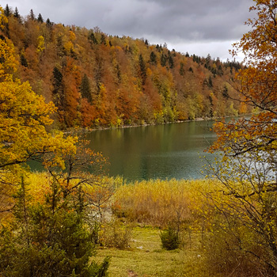
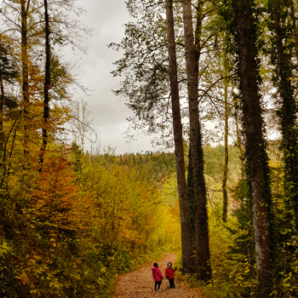

Slide 18
La cascade du Hérisson est juste à côté, mais était complètement à sec lors de notre passage suite à l’épisode de sécheresse de cet été. La forêt est majestueuse, mais du coup, les sept sauts sont décevants.
Malheureusement, elle le serait de plus en plus, au grand regret des amoureux de nature.

Slide 19
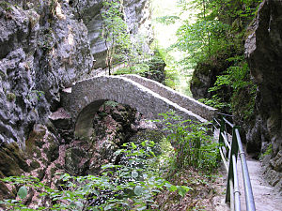

Slide 20
Jour 3 : randonnée en famille à Baume-les-Messieurs
Dernier jour pour nos guibolles. On a gardé le meilleur pour la fin: Baume les Messieurs, les reculées les plus célèbres du Jura.
Aujourd’hui, on tente la randonnée sans la carriole, une dizaine de bornes nous attendent pour faire le tour du cirque. Par chance les enfants sont d’humeur pédestre ce matin.

Slide 21
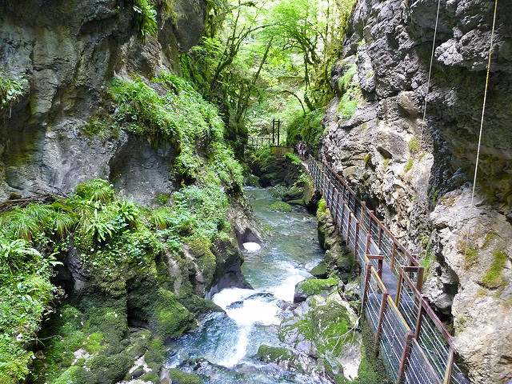

Slide 22
Le village, entouré de falaises entaillent le premier plateau jurassien. Il se dégage de ce site classé Cité de Caractère, une ambiance particulière. Garé au pied de l’Abbaye impériale, nous passons avec nos lutins le petit pont de pierre sur la Seille.
La Reculée est belle. Le chemin passe par les Echelles de Sermu. Nous ne sommes pas certains de pouvoir grimper avec les enfants. La falaise fait une centaine de mètres. La pente est raide et rocailleuse mais point d’échelle en vue. En paradant un peu les enfants, ça passe, on atteint rapidement le plateau et le belvédère. De là-haut, le panorama est superbe.

Slide 23
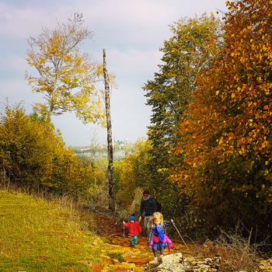
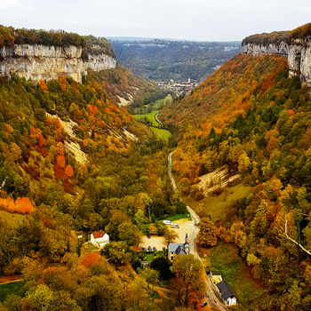

Slide 24
A partir de là, il suffit de longer la falaise par les champs, jusqu’au lieu-dit de Sermu. On remplit nos poches de noix et arrivons à Sur Roche. Le village au fond de la vallée apparaît, entouré de ses falaises. Derrière l’aire de pique-nique, les escaliers permettent de rejoindre en contre-bas, la Cascade des Tufs et les grottes.
Avec les enfants, on préfère s’économiser et continuons à travers bois. En chemin, nous trouvons des cartes de pas d’animaux. Elles nous seront bien utiles pour jouer sur le retour. L’un d’entre nous partait devant cacher les cartes. L’autre suivait avec les enfants pour les retrouver. Elles nous ont sauvé pour faire le détour par la Croix de Suchot et profiter de la vue incroyable sur le village et de cette nouvelle perspective. Impressionnés par la pêche de nos petits loulous, nous sommes retournés au village, sans trop avoir eu à les porter!

Slide 25
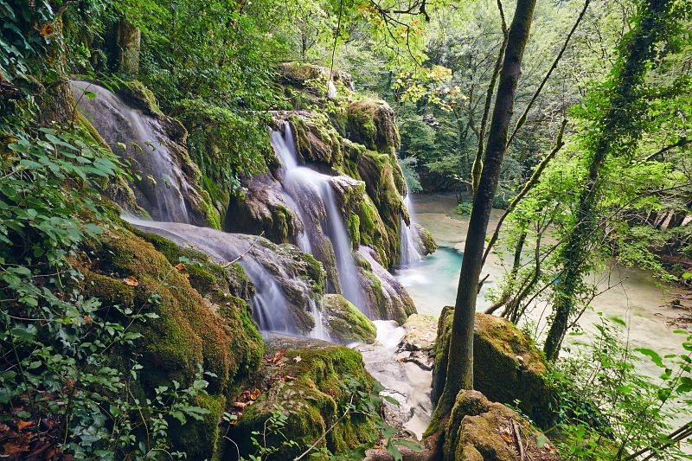

Slide 26
On a terminé par le sentier qui descend derrière l’abbaye, par la forêt. La pente est assez prononcée mais mieux vaut finir ce tour époustouflant par une dernière pente!

Slide 27
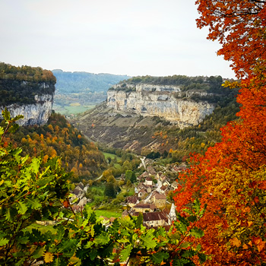
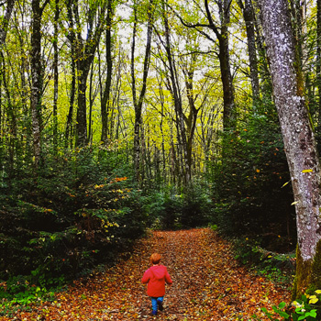

Slide 28
Je rêve encore de faire la Jurasienne, un jour, avec les enfants. Cette escapade n’était qu’un avant-goût de futures baroudes.
Nous avons été conquis par la beauté de ces grands espaces sauvages. Forêts et lacs sont tellement apaisants. Le Jura est méconnu, nous y retournerons !

Slide 29
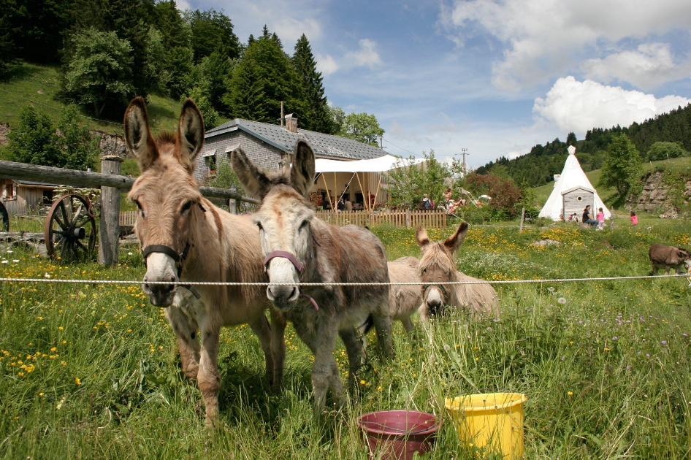

Slide 30
C’était
Rando famille dans le Jura
par Lande

